Slide 1
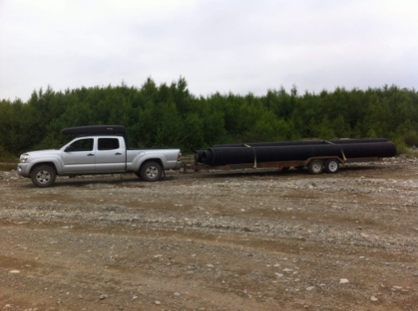
Analyse opérationnelle du milieu hydrique
Pose de calvette circulaire « RADF »
Par Michel Désy, contremaître, ing f. 07-026
27 mai 2021

Slide 2
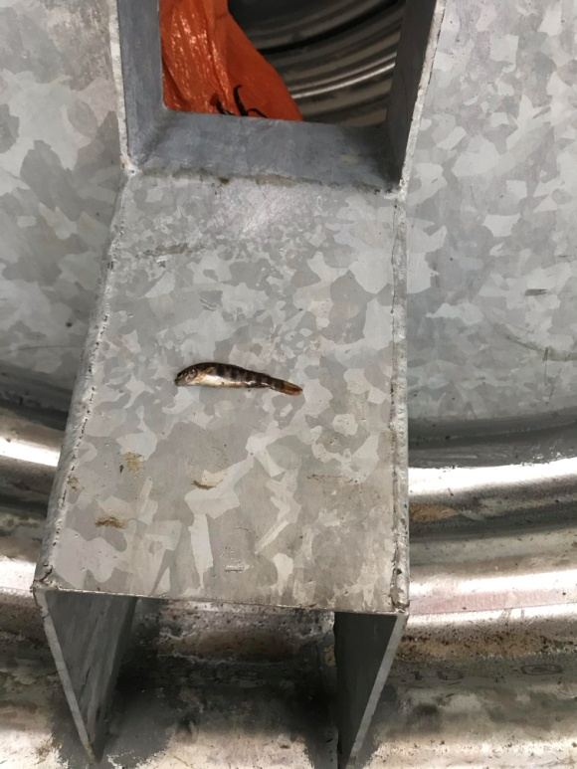
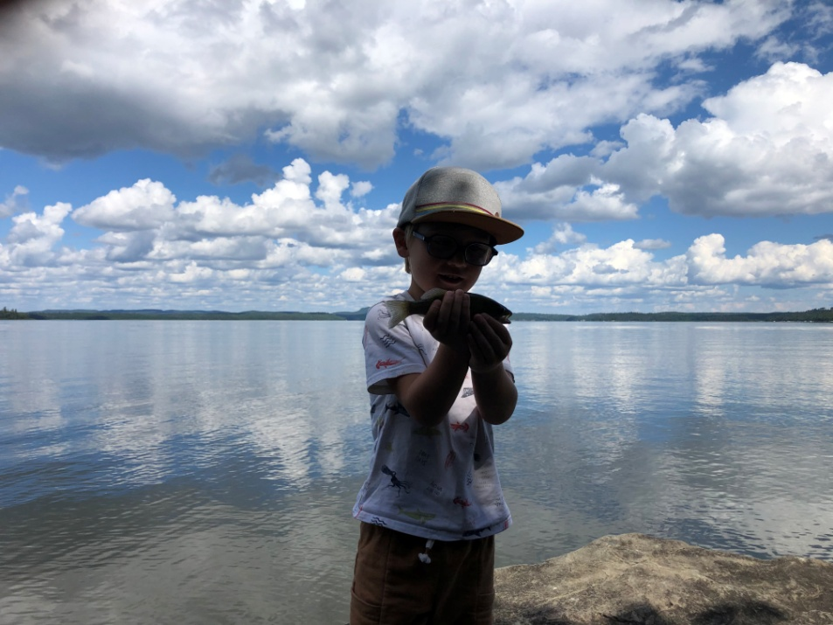
Théorie
PLANIFICATION
Réduire les coûts au minimum: ponceau vs arche, pont (plan ingénieur)
Libre passage du poisson – fédéral
Fédéral, saumon, filtre brut

Slide 3
Terrain
Annexe 9 et 10: La bible
Toujours avoir sous la main

Slide 4
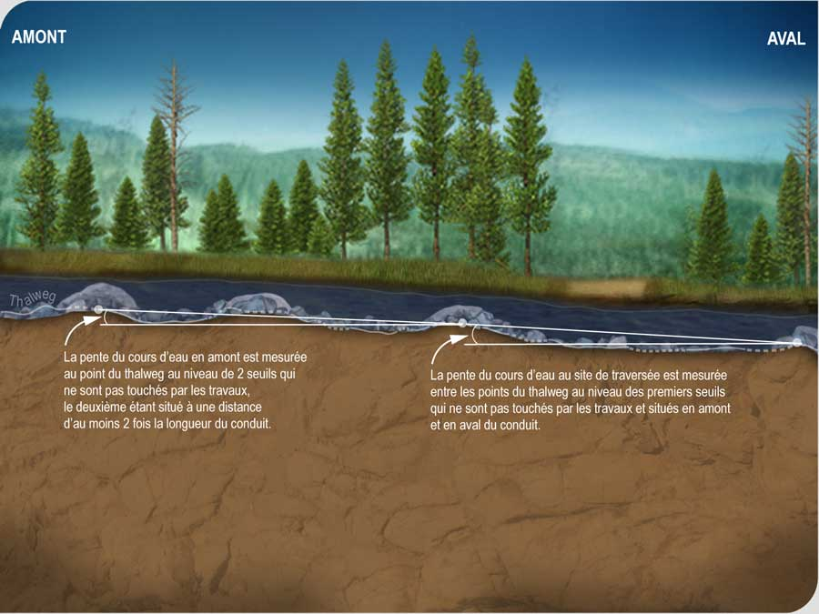
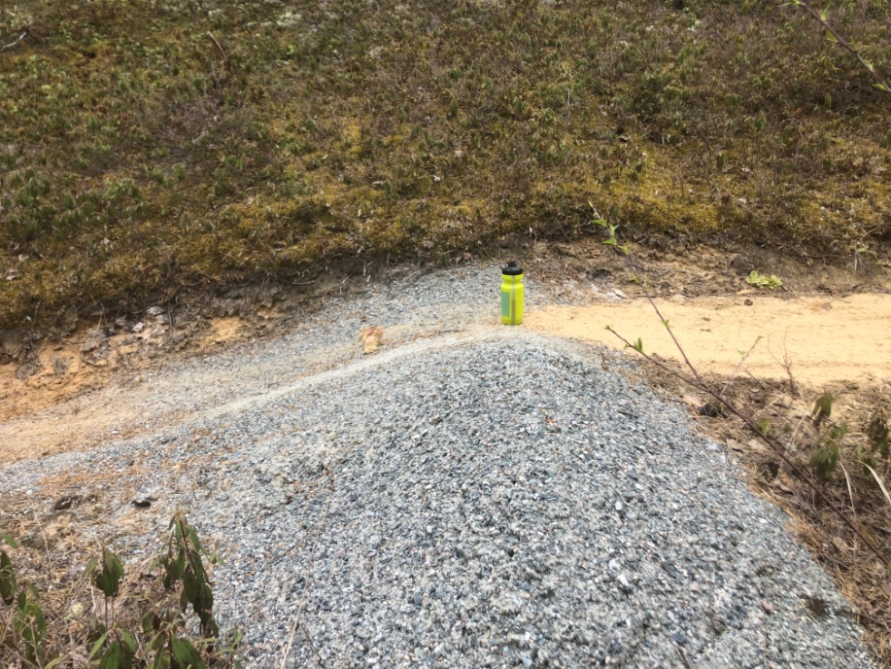
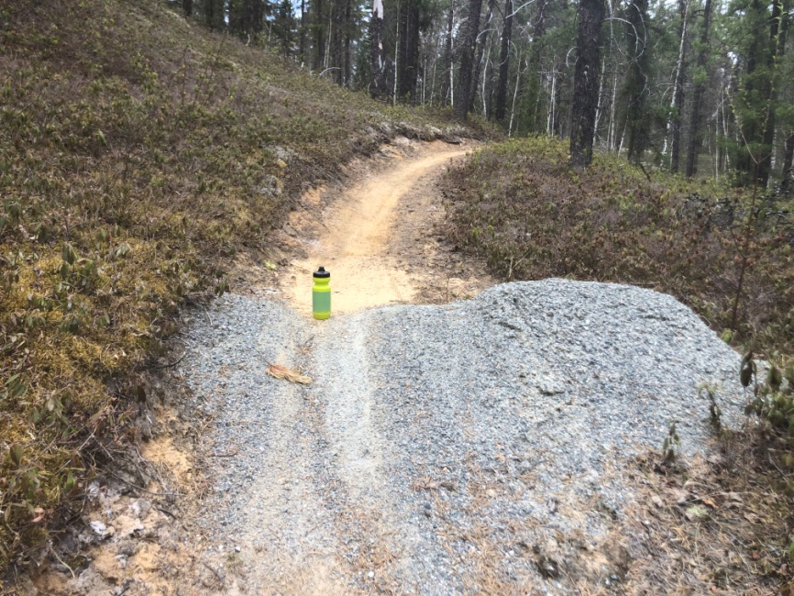
Le Talweg/Thalweg (allemand) = chemin de vallée Mesure de pente du cours d’eau et en amont
Le point le plus bas d’un seuil (point haut)

Slide 5
Pente du conduit
Mesurer la pente du bas vers le haut

Slide 6
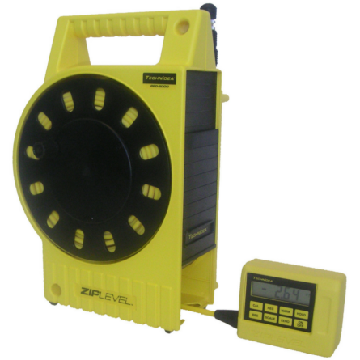
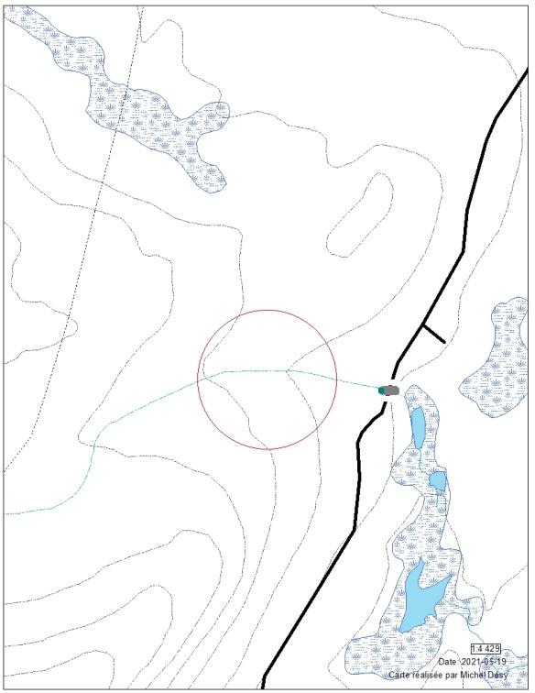
Mesure du talweg
Mesure avec instrument précis: Zip level pro 2000
éviter de tenter de dévisser le cordon de la petite boîte
Avoir batteries de rechange sous la main
Vient avec fil et bâton de 120cm
Dans plaine argileuse abitibienne: Mesures arbitraires (exemple au 5m)
Valider avec courbes de niveau point de passage et amont

Slide 7
Calcul de débit/bassin
GSF débit
Bassin, goute, ponceau
Boisé, dépôt de surface, etc
Débit de pointe
Q10, Q20: Crue historique

Slide 8
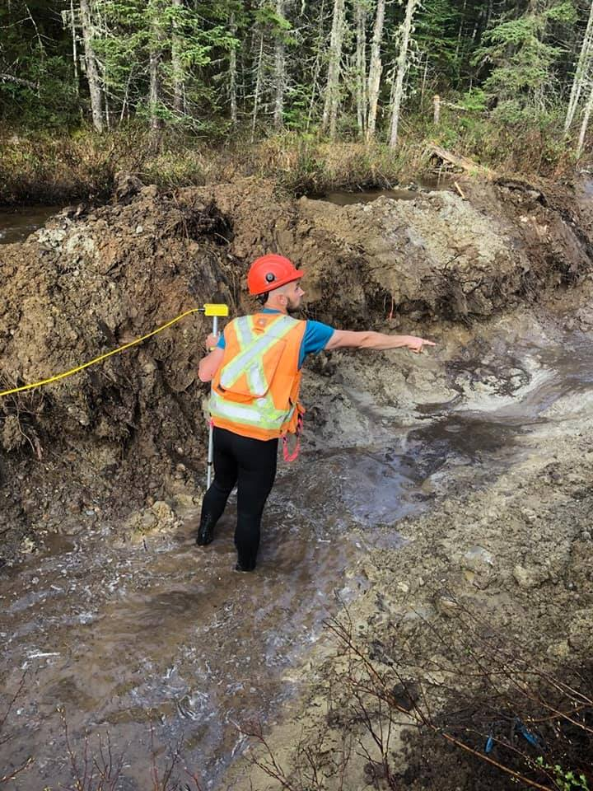
Enfouissement
Libre passage du poisson: toujours de l’eau
Mesures de l’enfouissement vs aval
Utiliser ziplevel pro 2000
ASTUCE!Eau à faible débit (plane): utiliser règle de mesureur vs hauteur de l’eau
Ex: ponceau 2m, enfouissement 30% (60cm)
Profondeur de l’eau à 6m en aval 100cm
Enfouir à 150cm (max 50cm)

Slide 9
Enfouissement

Slide 10
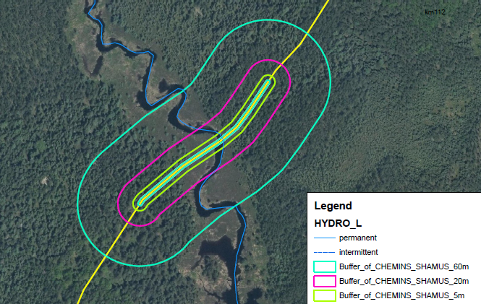
Point de passage du chemin
Perpendiculaire au ruisseau
Minimiser remblayage
Longueur du tuyau vs pente du remblai
Commande du tuyau (délai covid)
Éviter les méandres (dérogation)
Pente de l’approche

Slide 11
Épaisseur du remblai

Slide 12
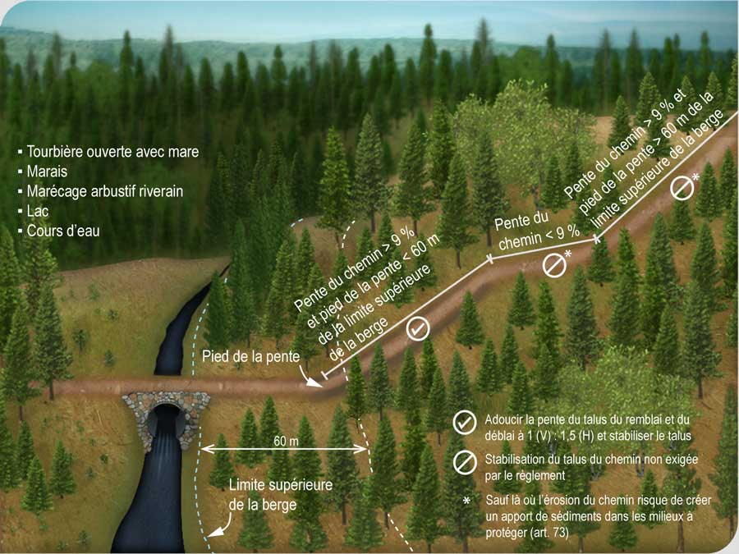
Stabilisation des approches > 9%

Slide 13
Installation
Levage: chaines (au milieu des sections si collets)
Minimiser l’apport de sédiment
Prise de mesures à l’avance
À sec
Motopompe vs débit
Batardeau
Rideau de turbidité
Dans l’eau
Rapidité
Préparer matériel

Slide 14
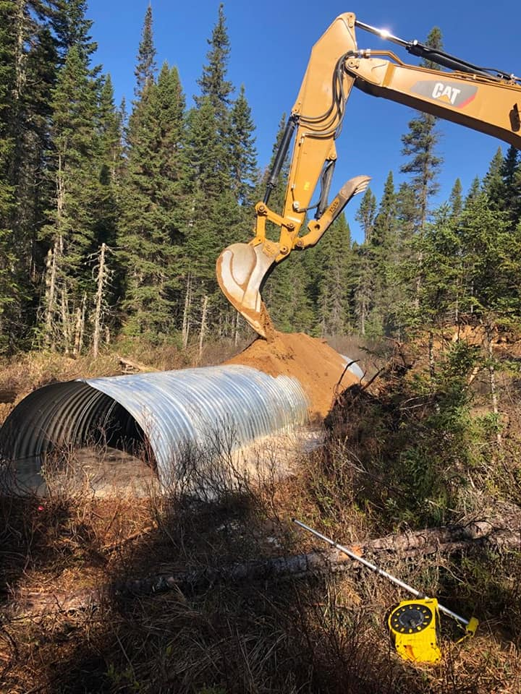
Installation finale
Matériel autour du tuyau
Matériel fin
Banc d’emprunt
Camions + pelle
Bois si mou
Géotextile (résistance et perforation)
Enrochement pente <1.5/1
Règle du casque
Mousse/foin-graine

Slide 15
Stabilisation avec foin et mélange B
Épaisseur de foin
Mélange B
Valider

Slide 16
Exemples pratiques

Slide 17
Chemin Mclure Val-Paradis
Première calvette RADF
Réfection d’un ouvrage d’agriculteur…
Chemin existant
Présence du Ministre
Pose à sec
Utilisation d’un rideau pour réduire les sédiments
Calvette 2400mm par 12m
Présence de plusieurs petits poissons

Slide 18
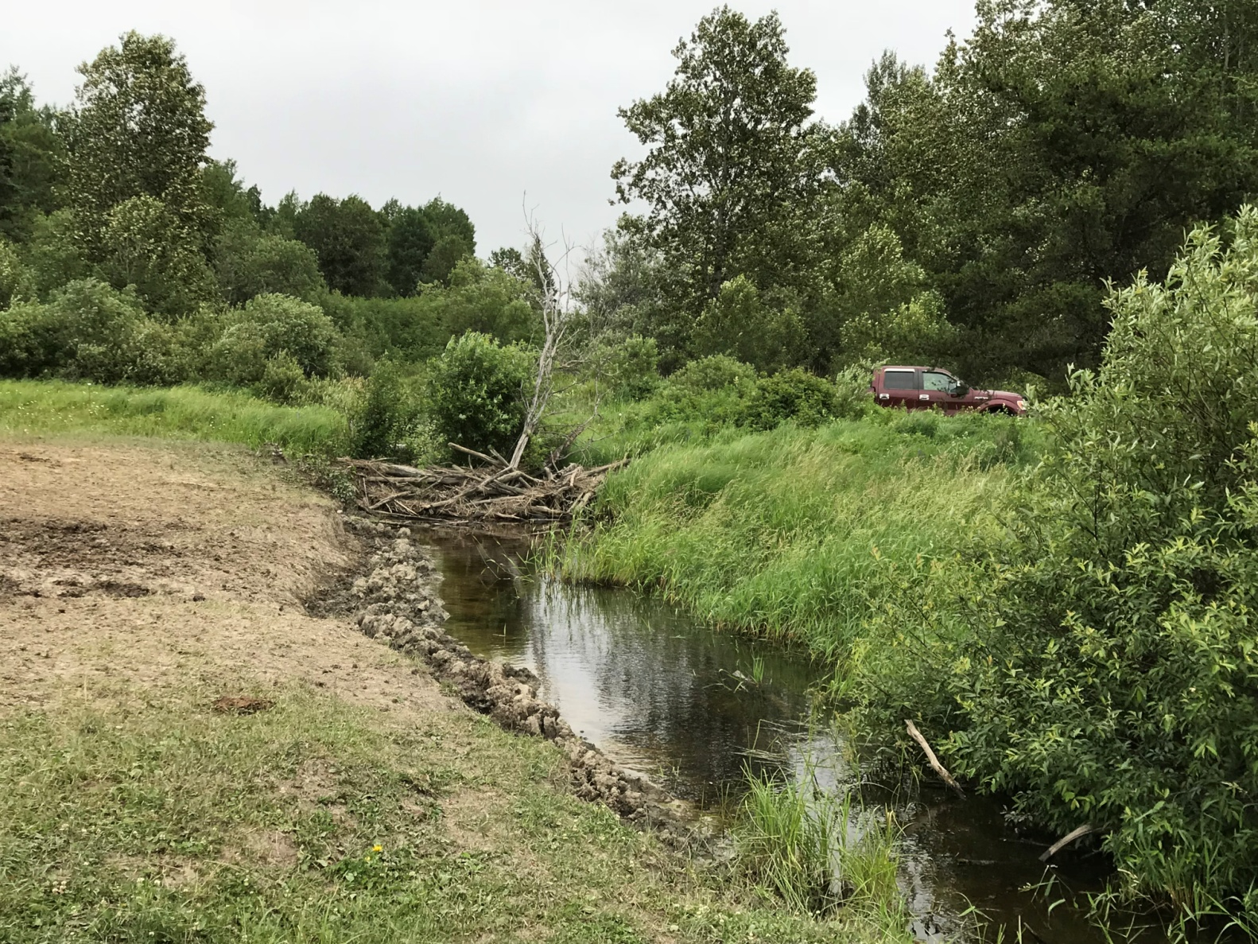
Chemin Mclure Val-Paradis
Mesures largeurs douteuses à cause des vaches

Slide 19
Résultat mclure
Plus de roches que nécessaires = Quand c’est beau, c’est bien fait

Slide 20
Chemin 105 projet I Miyuuka fournier
Réfection d’un classe 5 à classe 2
Calvette à panneau
Pose à sec avec débit
Avoir matériel scellant proche

Slide 21
Chemin 105 projet I Miyuuka fournier
Pente 4,5%
Calvette 2m par 15m

Slide 22
Secteur Rollard km 88 chemin matchi-manitou
Calcul debit 1800mm
Mesures largeurs hivernales approx 3m
Mesures réelles moyenne 4,20m (incluant élargissement)
Fort debit
Beaucoup de roches

Slide 23
Secteur Rollard km 88 chemin matchi-manitou
Ruisseau 1 | calcul debit
Distance | Hauteur
-22 | -0,1
-20 | -0,04 | 0,8%
-15 | -0,06
-10 | -0,23
-5 | -0,04
0 | 0
5 | -0,06
10 | 0,01
15 | 0,09
20 | 0,27
25 | 0,31
30 | 0,18 | -0,9%
35 | 0,14
40 | 0,02
45 | 0,14
50 | 0,08
55 | -0,18
71 | 0,23
75 | 0,28
Mesures points fixes sur 100m
Pente nulle en amont
Pente du ponceau <1%

Slide 24
Secteur Rollard km 88 chemin matchi-manitou
Commande d’une 2000mm
Pose entre 2 méandre

Slide 25
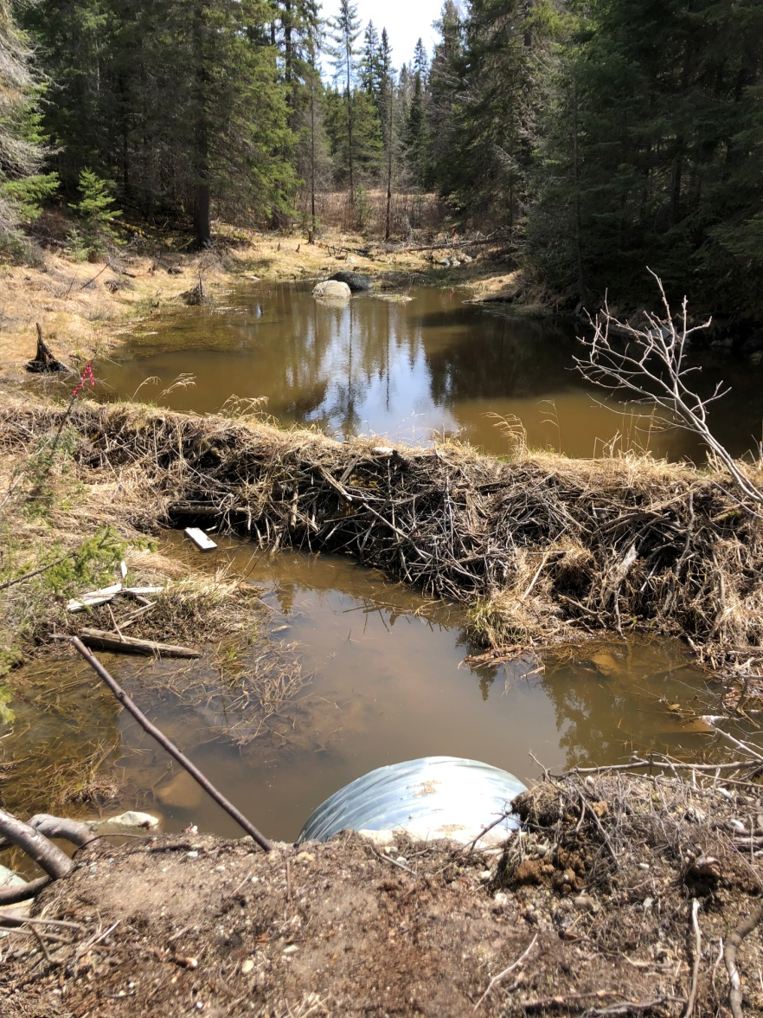
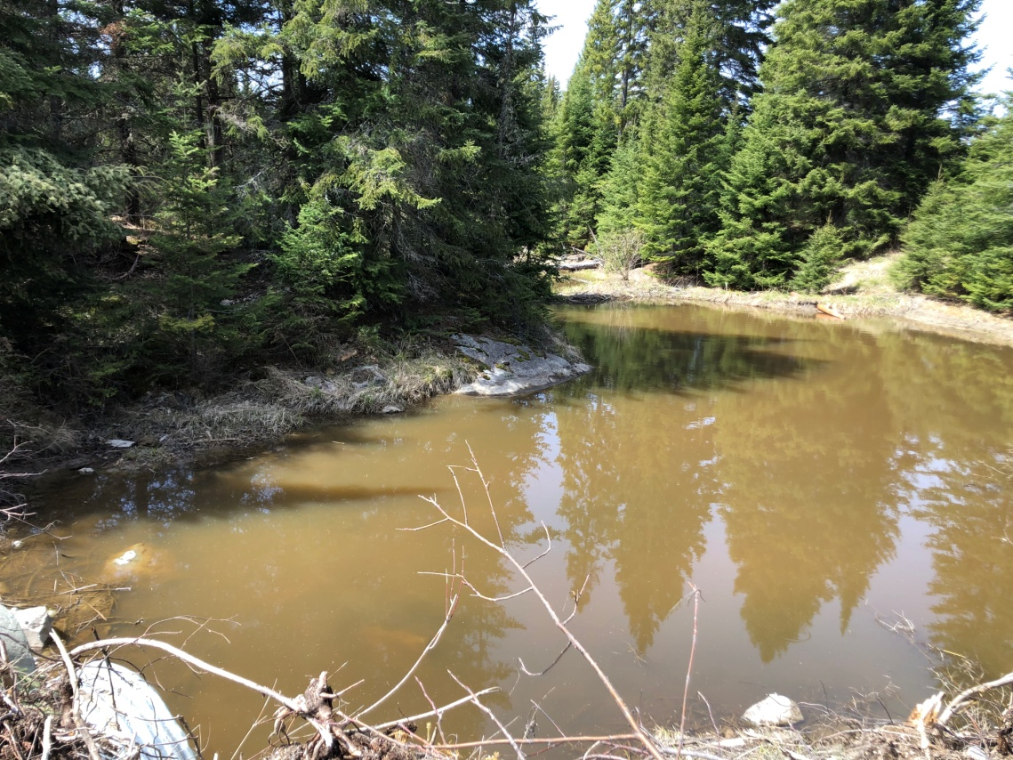
Secteur Nora
Pente?

Slide 26
Questions?

